Slide 1


Explore Sample Relationships
for Deep Learning
付哲仁 2022.9.23

Slide 2
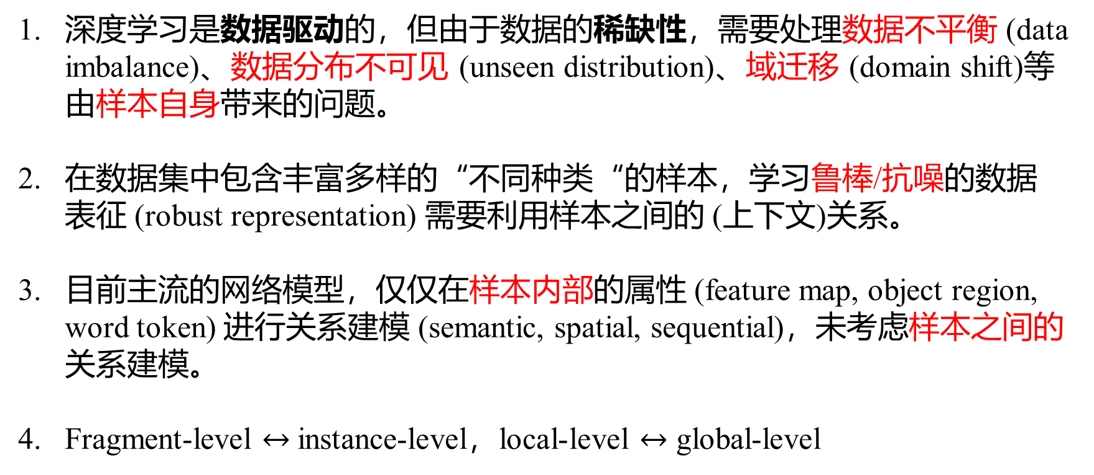
背景与动机
深度学习是数据驱动的，但由于数据的稀缺性，需要处理数据不平衡 (data imbalance)、数据分布不可见 (unseen distribution)、域迁移 (domain shift)等 由样本自身带来的问题。
在数据集中包含丰富多样的“不同种类“的样本，学习鲁棒/抗噪的数据 表征 (robust representation) 需要利用样本之间的 (上下文)关系。
目前主流的网络模型，仅仅在样本内部的属性 (feature map, object region, word token) 进行关系建模 (semantic, spatial, sequential)，未考虑样本之间的关系建模。
Fragment-level $↔$instance-level，local-level $↔$ global-level

Slide 3
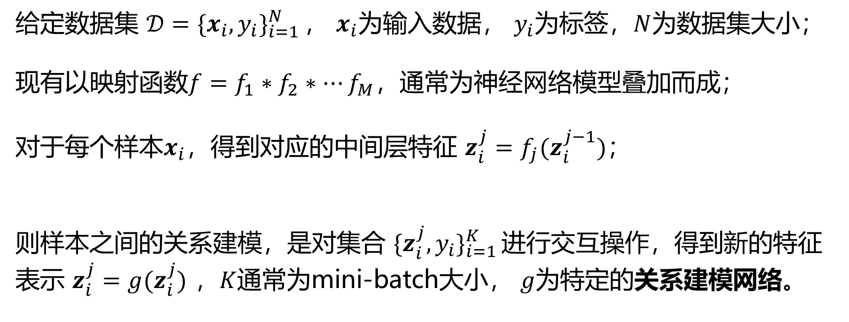
定义
给定数据集 $𝒟={\{x_{i}, y_{i}\}}_{i=1 }^{N}，$ $x_{i}$为输入数据， $y_{i}为$标签，$N$为数据集大小；
现有以映射函数$f=f_{1}∗f_{2}∗…f_{M}，$通常为神经网络模型叠加而成；
对于每个样本$x_{i}$，得到对应的中间层特征 $z_{i}^{j}=f_{j}(z_{i}^{j−1})$；
则样本之间的关系建模，是对集合 ${\{z_{i}^{j}, y_{i}\}}_{i=1 }^{K}进行$交互操作，得到新的特征表示 $z_{i}^{j}=g(z_{i}^{j})$ ，$K$通常为mini-batch大小， $g$为特定的关系建模网络。

Slide 4
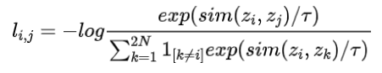
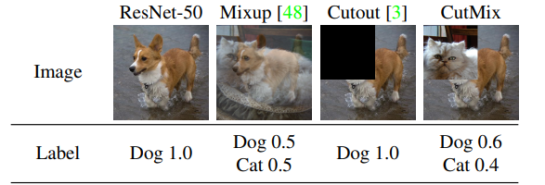
常见方法
在输出端：设计一个计算时需要融合多个样本的loss function，如自监督学习中的InfoNCE loss，度量学习中的各种loss (Triplet loss, Contrastive loss)。
2. 在输入端：基于多个样本的数据增强，如Mix-Up，Cut-Out，Cut-Mix等。
3. 在中间层：在网络结构中进行操作，设计一个关系提取/交互/增强/推理网络 (GNN, GCN, 图网络的三步走：汇聚-更新-循环)，改善latent features。
PPT下载 http://www.1ppt.com/xiazai/

Slide 5
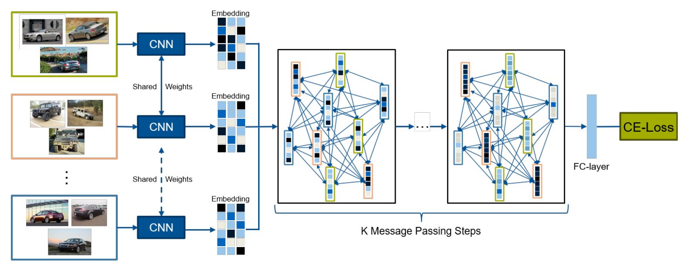
一般范式
采样mini-batch
特征提取
样本间关系建模
Relation-Enhanced based Loss
Fully-connected graph neural network
Learning Intra-Batch Connections for Deep Metric Learning, ICML, 2021
PPT下载 http://www.1ppt.com/xiazai/

Slide 6
局限性
对mini-batch的随机采样可能不满足要求 (batch内有用的样本太少)，需要设计额外的样本采样策略。
由于传统的多GPU训练是把batch samples均分到单个GPU上，cross-batch的操作会受到影响 ，甚至会带来其他问题 (比如MOCO使用shuffle BN来解决信息泄露的问题)。
对batch size的大小有要求，至少不能太小，通常越大越好。
测试/推理阶段，可能需要构造batch数据作为输入。
PPT下载 http://www.1ppt.com/xiazai/

Slide 7
论文解读
Deep Metric Learning：
[1] Hypergraph-Induced Semantic Tuplet Loss for Deep Metric Learning, CVPR, 2022
[2] Learning Intra-Batch Connections for Deep Metric Learning, ICML, 2021
[3] The Group Loss++: A Deeper Look Into Group Loss for Deep Metric Learning, T-PAMI, 2022
Zero-Shot Learning
[4] BatchFormer: Learning to Explore Sample Relationships for Robust Representation Learning, CVPR, 2022
[5] Learning Graph Embeddings for Compositional Zero-shot Learning, CVPR, 2021
Person Re-Identification, etc
[6] Graph Sampling Based Deep Metric Learning for Generalizable Person Re-Identification, CVPR, 2022
[7] Mini-batch Similarity Graphs for Robust Image Classification, BMVC, 2021
[8] Learning Better Visual Data Similarities via New Grouplet Non-Euclidean Embedding, CVPR, 2021
[9] Inflated Episodic Memory with Region Self-Attention for Long-Tailed Visual Recognition, CVPR, 2020
…

Slide 8
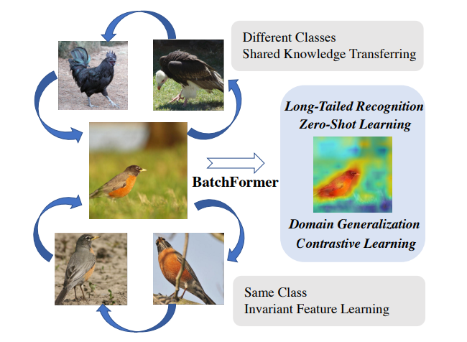
论文解读
BatchFormer: Learning to Explore Sample Relationships for Robust
Representation Learning
CVPR, 2022
动机：针对数据不平衡、域适应等问题，深度神经网络本身不具备探究样本关系的能力，即从batch维度的角度来看没有交互作用。
下游任务：
长尾分布识别
零样本学习
域泛化
自监督学习

Slide 9
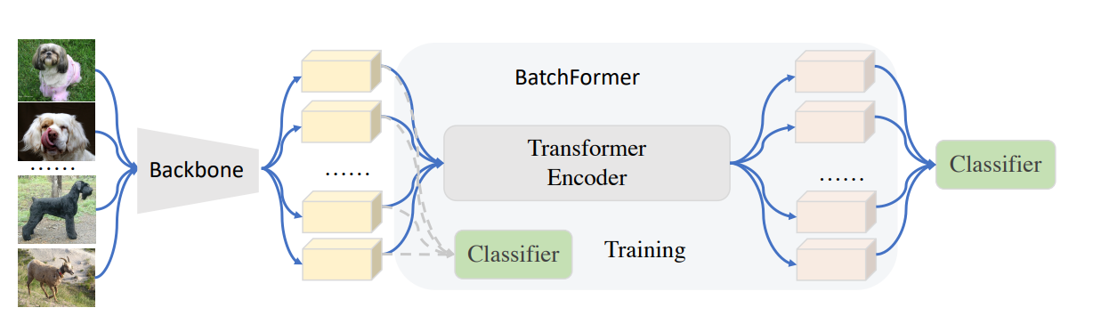
论文解读
方法：为使网络可以从mini-batch中学习样本关系，引入了一个Transformer-encoder模块，可以用到每一个batch中，隐式地探索训练期间的样本关系，学习同类的特征不变性和异类的共享知识属性。（测试期间移去该模块）
两个分类器是共享参数，保证训练和测试的batch不变性 (很重要！)
把整个 batch 看做一个sequence，可以看成是batch attention，这样自注意力机制就变成不同样本之间的交叉注意力。

Slide 10
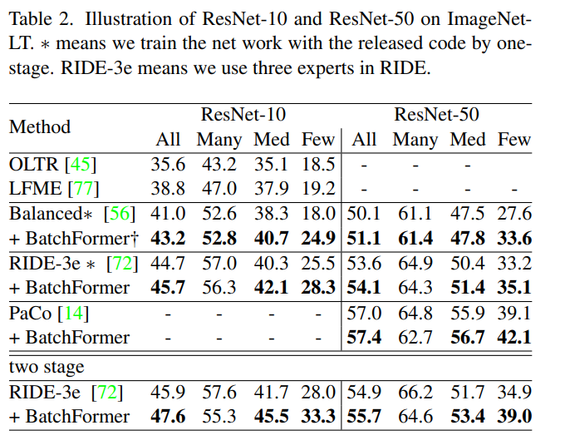
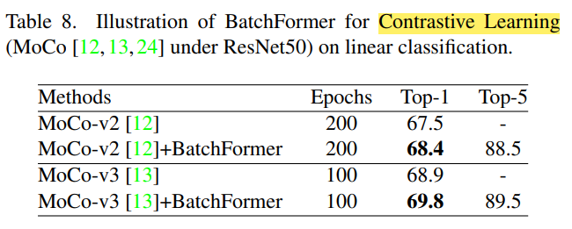
论文解读
自监督学习
长尾分布识别

Slide 11
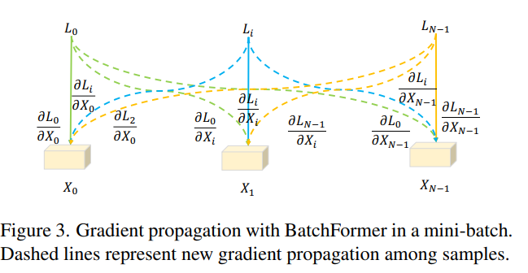
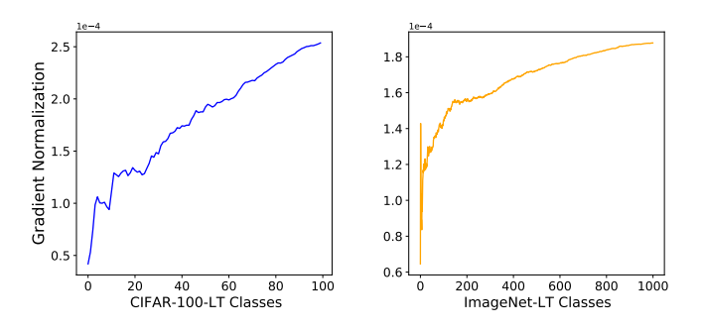
论文解读
单个样本计算的loss梯度，会传递到每个样本
指定类别下的样本数量越少，得到的梯度值越大

Slide 12
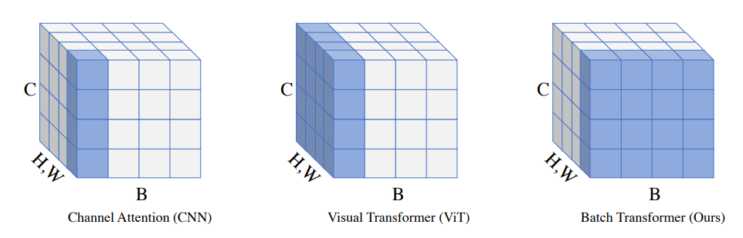
论文解读
H, W: Spatial-dimension
C: Channel-dimension
B: Batch-dimension
Vision Transformer treats image patches as a sequence.
BatchFormer treats a mini-batch of samples as a sequence.

Slide 13
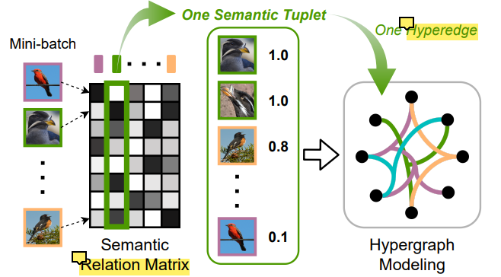
论文解读
Hypergraph-Induced Semantic Tuplet Loss for Deep Metric Learning
CVPR, 2022
动机：现有基于GNN的关系建模方法都是使用全连接图，存在两个缺陷：
每条边只能连接两个节点，因此受限于pair-wise relation 。
由于全连接性，所有样本之间都会连接，未考虑class (semantic) relations。

Slide 14
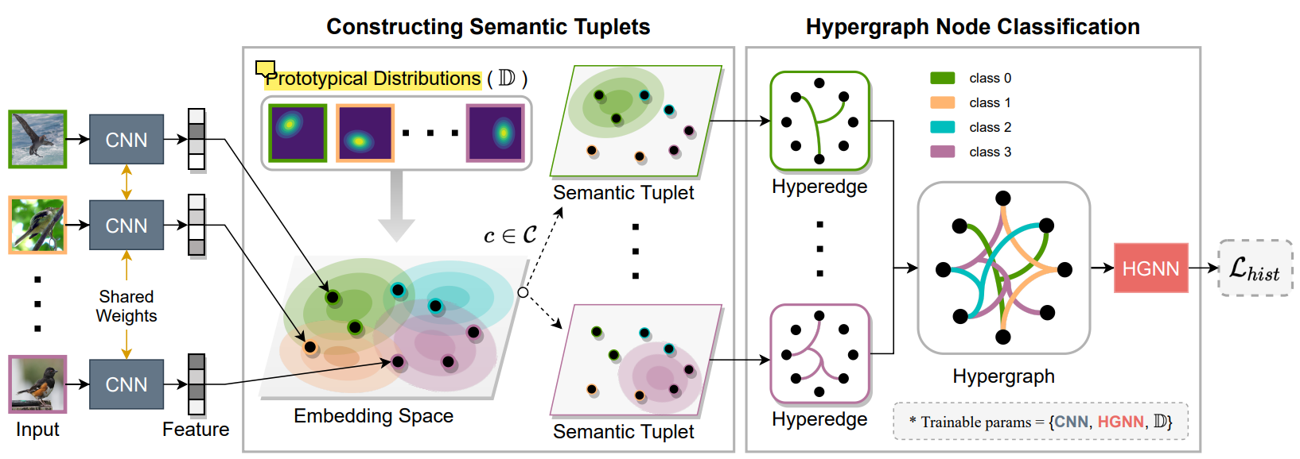
论文解读
方法：利用超图 (Hyper-graph, 每条边可以连接2个以上的点) 的性质，构建Hyper-GNN。在mini-batch内建模多边的 (multilateral) 样本关系 (sample-relation) 和类别关系 (class-relation)。
Notes:
节点分类问题

Slide 15
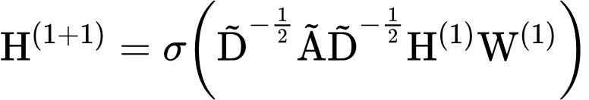
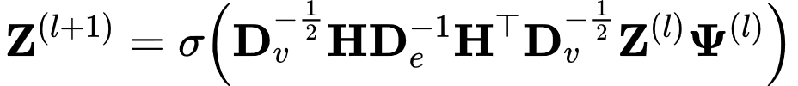
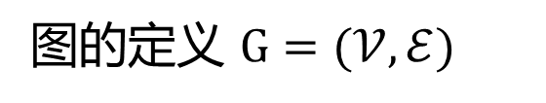
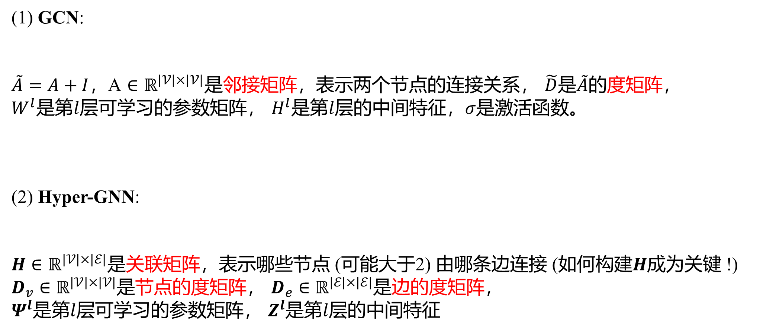
论文解读
图的定义 $G=(𝒱, ℰ)$
(1) GCN:
$\tilde{A}=A+I$，A $∈ℝ^{|𝒱|×|𝒱|}$是邻接矩阵，表示两个节点的连接关系， $\tilde{D}$是$\tilde{A}$的度矩阵，
$W^{l}$是第$l$层可学习的参数矩阵， $H^{l}$是第$l$层的中间特征，$σ$是激活函数。
(2) Hyper-GNN:
$H∈ℝ^{|𝒱|×|ℰ|}$是关联矩阵，表示哪些节点 (可能大于2) 由哪条边连接 (如何构建$H$成为关键 !)
$D_{v}∈ℝ^{|𝒱|×|𝒱|}$是节点的度矩阵， $D_{e}∈ℝ^{|ℰ|×|ℰ|}$是边的度矩阵，
$Ψ^{l}$是第$l$层可学习的参数矩阵， $Z^{l}$是第$l$层的中间特征

Slide 16
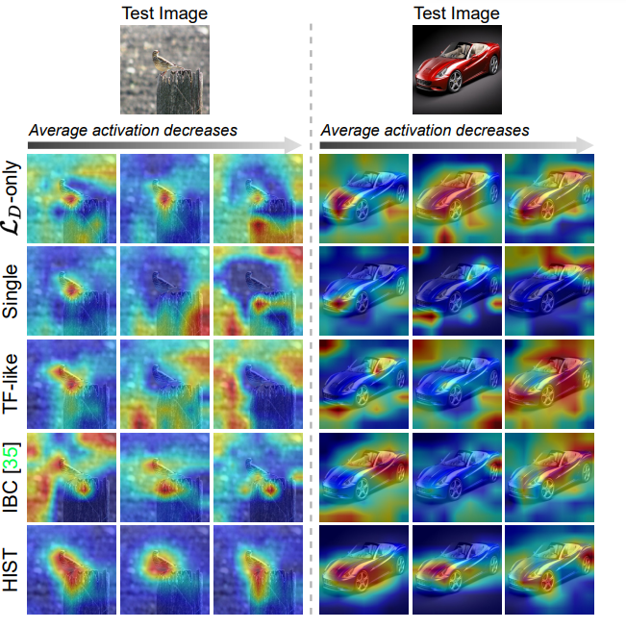
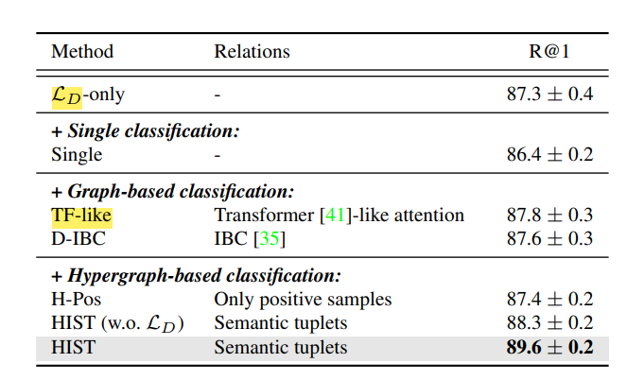
论文解读
Performances
Visualization

Slide 17
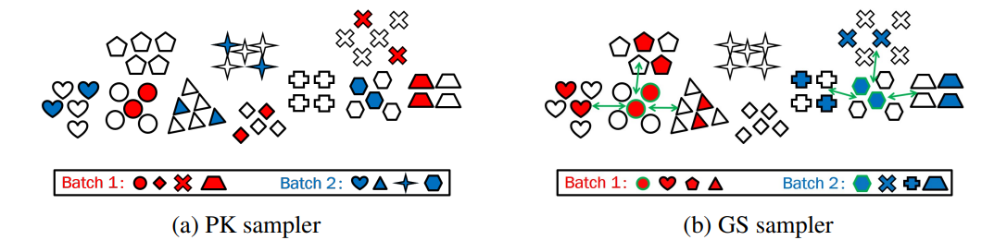
论文解读
Graph Sampling Based Deep Metric Learning for
Generalizable Person Re-Identification
CVPR, 2022
动机：在分类/识别任务中，现有基于随机的采样方法（先随机采样P个类别，在每个类别下在随机采样K个样本，batch size=P*K）得到有效/困难样本太少，大数据上很难优化。
方法：应该尽可能在邻域内 (neighbor)采样较为相似的样本构成batch（基于图建模）。

Slide 18
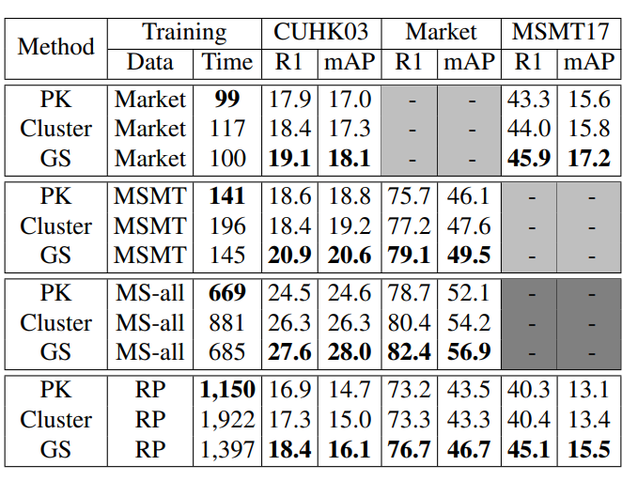
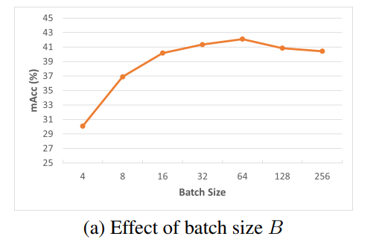
论文解读
不同采样方法的比较: PK, Cluster, GS
Cluster：先聚类，在子空间内采样

Slide 19
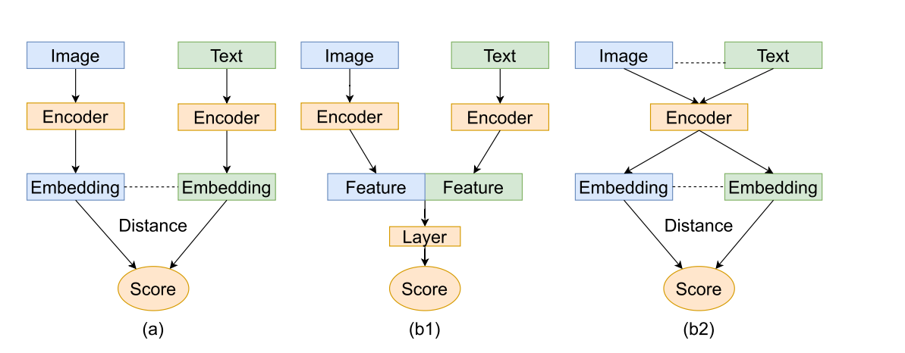
跨模态中的关系建模
Embedding-based
Correspondence-based
Mixed-based
Most in fragment-level

Slide 20
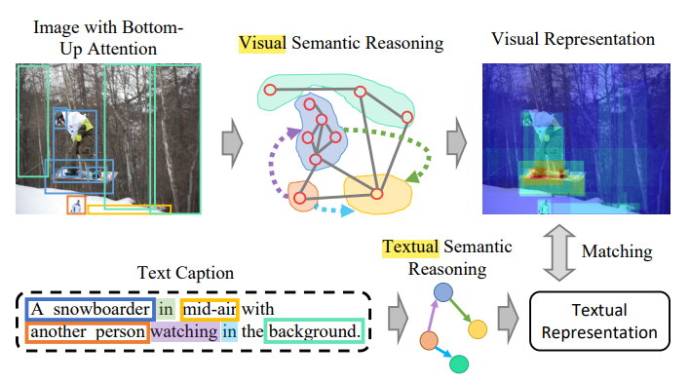
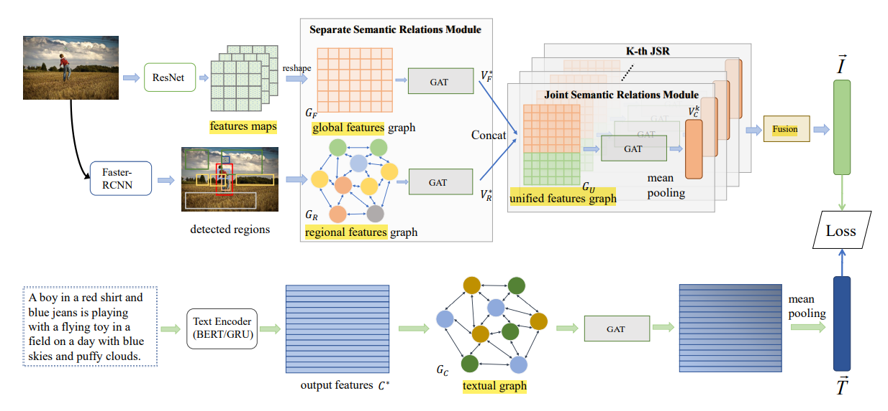
跨模态中的关系建模
Image-Text Embedding Learning via Visual and
Textual Semantic Reasoning, TPAMI, 2021
Learning Dual Semantic Relations with Graph Attention for Image-Text Matching, TCSVT, 2020
Embedding-based methods

Slide 21
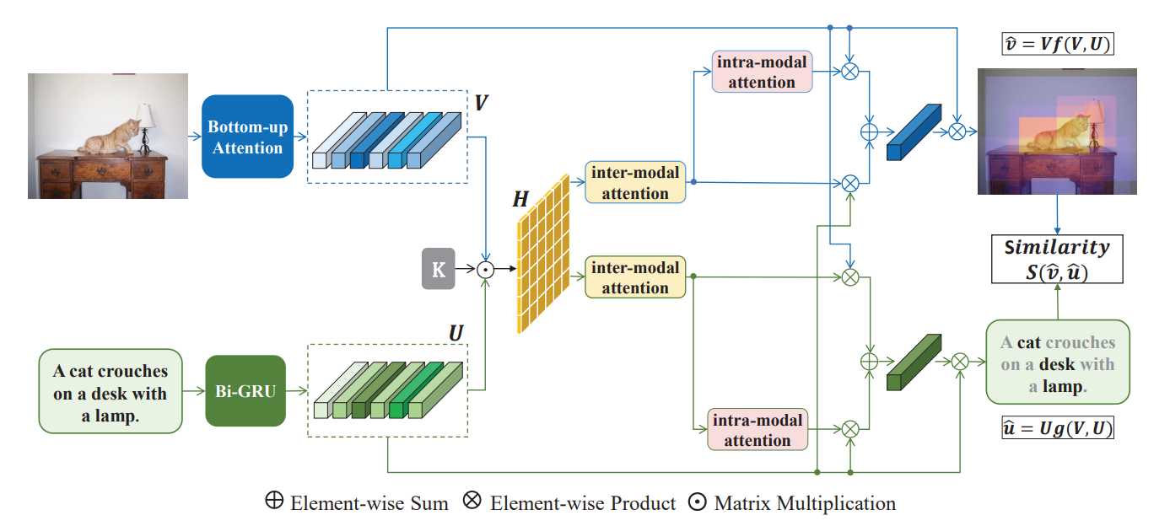
跨模态中的关系建模
Context-Aware Attention Network for Image-Text Retrieval, CVPR, 2020
Score-based methods

Slide 22
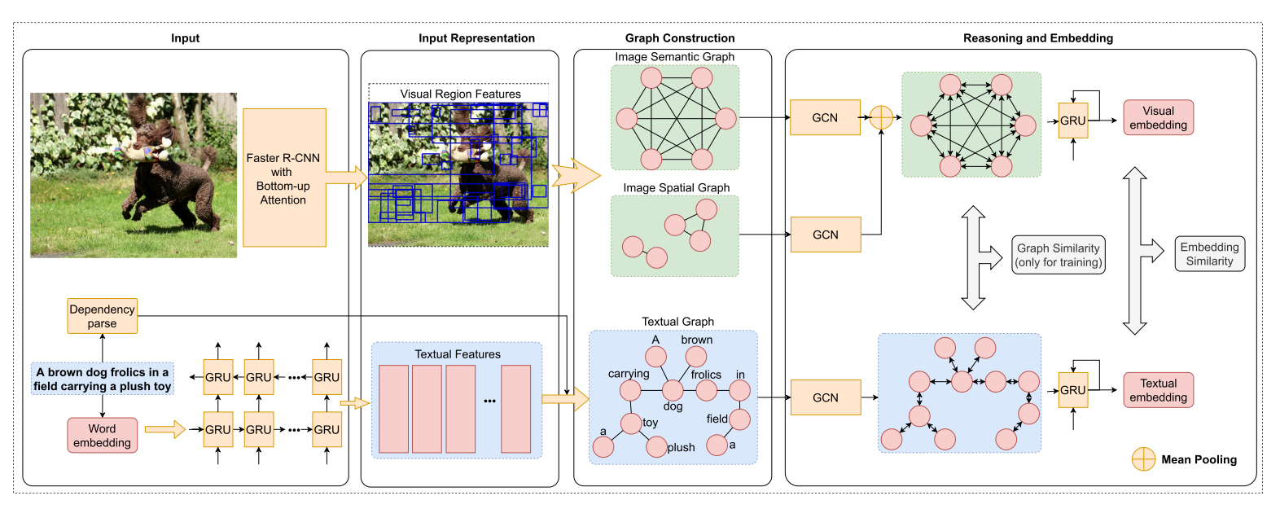
跨模态中的关系建模
Cross-modal Graph Matching Network for Image-text Retrieval, TOMM, 2022
Mixed-based methods

Slide 23
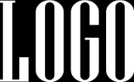
Thanks！
Any Questions~

